Slide 1
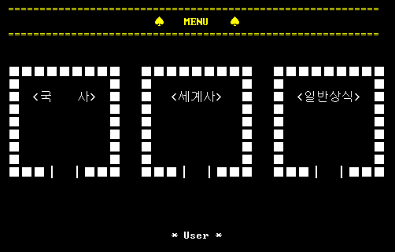
Informative Quiz Program Project
학부 | 컴퓨터공학부
학번 | 201203146
이름 | 임승한

Slide 2
Informative Quiz Program Project
▣ 목적
- 사람을 향한 혁신교육을 선도
- 혁신을 통한 스마트 교육
- 따뜻한 지성 함양
- 한국사, 세계사, 일반상식 공부를 재미있게 할 수 있도록 도와주는 것
- 논리적으로 생각해보는 수학학습
- 즐기면서 공부하는 차세대 공부 방법 제시

Slide 3
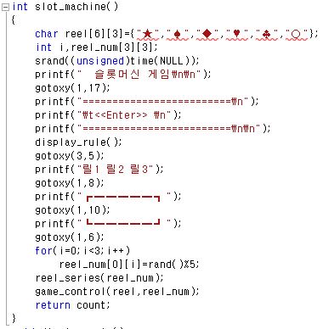
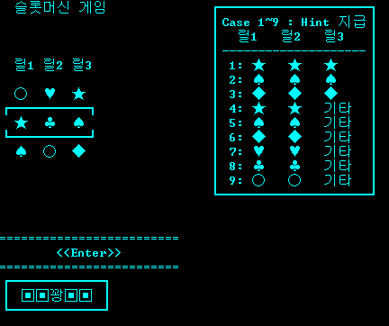
Informative Quiz Program Project
▣ 프로젝트 특징
- Random 함수
: 슬롯 게임(힌트 지급), 매번 다르게 출력되는 문제 순서 함수 구현.
[명품] C언어프로젝트 Page. 500

Slide 4
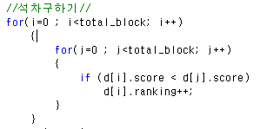
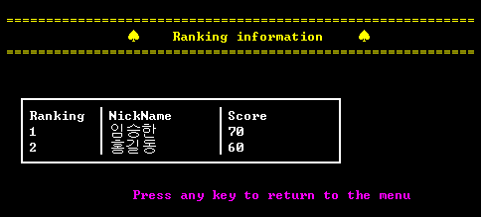
Informative Quiz Program Project
▣ 프로젝트 특징
- 랭킹 구현 함수

Slide 5
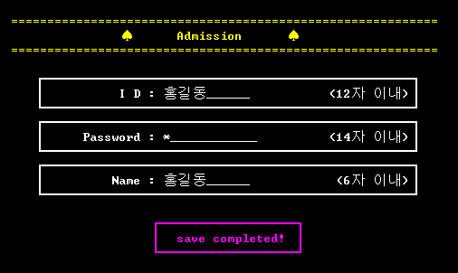
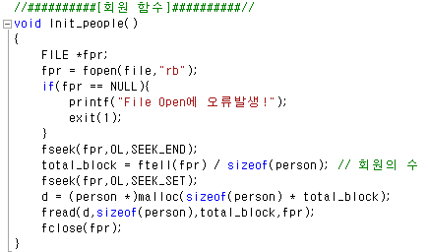
Informative Quiz Program Project
▣ 프로젝트 특징
- 파일 입력, 출력
: 사용자 로그인,
회원 정보 검색 기능,
관리자 계정 특수 권한 기능.
[명품] C언어프로젝트 Page. 750

Slide 6
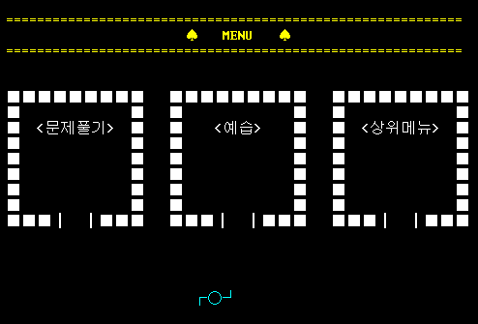
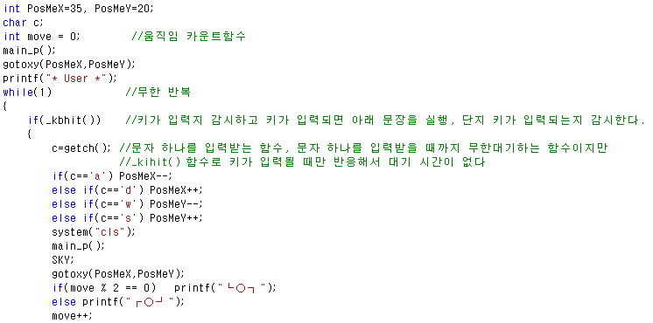
Informative Quiz Program Project
▣ 프로젝트 특징
- ASCII
: 방향키를 이용한 매뉴얼 선택 기능.
[명품] C언어프로젝트 Page. 111

Slide 7
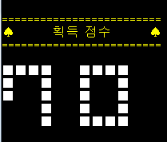
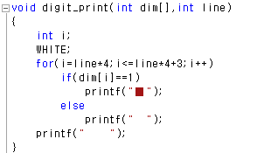
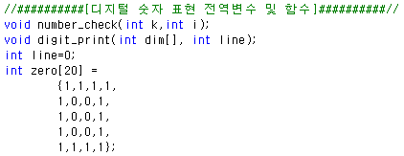
Informative Quiz Program Project
▣ 프로젝트 특징
- 배열이용 디지털 숫자 표현
[명품] C언어프로젝트 Page. 380

Slide 8
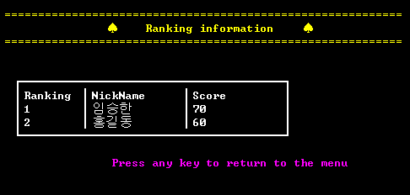


Informative Quiz Program Project
▣ 프로젝트 특징
- 콘솔 창 색상 변경

Slide 9
